Slide 1


Usluge profesionalnog usmjeravanja Hrvatskog zavoda za zapošljavanje i Centara za informiranje i savjetovanje o karijeri
Zagreb,28. ožujka 2017.

Slide 2
SADRŽAJ
Djelatnost HZZ-a i CISOK-a
e-Usmjeravanje – testovi i upitnici
Potražnja na tržištu rada – izvori informacija
Vježba: Komponente profesionalnog usmjeravanja
Radionica i rasprava – rad s učenicima s teškoćama, neodlučnim učenicima i izazovi u radu
Važnost cjeloživotnog učenja
Zaključak i evaluacija

Slide 3
USLUGE HRVATSKOG ZAVODA ZA ZAPOŠLJAVANJE
Posreduje pri zapošljavanju → povezuje osobe koje traže posao s poslodavcima koji traže radnike, profesionalna selekcija
Informira → o pravima i obvezama, ali i o mogućnostima koje se nude
Priprema i savjetuje → kako i gdje tražiti posao, kako se najbolje predstaviti poslodavcima, kako napisati životopis…
Usmjerava → pomaže pri donošenju odluke o daljnjem obrazovanju, usavršavanju ili zapošljavanju
Pruža financijsku potporu → za zapošljavanje, samozapošljavanje, obrazovanje i druge aktivnosti koje će pomoći zapošljavanju

Slide 4
ŠTO JE CISOK CENTAR – CENTAR ZA SAVJETOVANJE I INFORMIRANJE O KARIJERI?
Središnje mjesto za cjeloživotno profesionalno usmjeravanje i razvoj karijere
Usluge dostupne svima koji su zainteresirani za osobni profesionalni razvoj, promjenu karijere ili traženje posla
Besplatno informiranje i savjetovanje
koordinacija – Središnji ured Hrvatskog zavoda za zapošljavanje
Korisnici usluga: učenici osnovnih i srednjih škola, studenti, nezaposlene osobe, zaposlene osobe koje razmišljaju o promjeni posla ili karijere, poslodavci, roditelji, škole, savjetnici za razvoj karijere

Slide 5
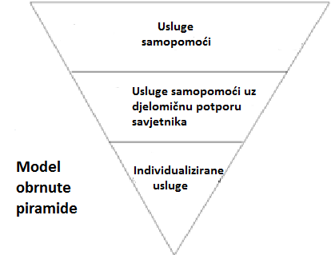
USLUGE CISOK-A – model pružanja usluga
Tradicionalni model ne može odgovoriti na potrebe mladih i odraslih osoba koji se suočavaju sa sve češćim prijelazima na područjima obrazovanja, osposobljavanja i svijeta rada
Prijelaz sa tradicionalnog na visoko učinkoviti model

Slide 6
PROFESIONALNO USMJERAVANJE UČENIKA OŠ PRI HRVATSKOM ZAVODU ZA ZAPOŠLJAVANJE – HODOGRAM
  dopis svim OŠ o načinu suradnje
  sastanci sa stručnim suradnicima OŠ (važnost kompletiranja potrebne dokumentacije)
  mišljenje školskog liječnika (sistematski pregled)
  grupno informiranje učenika: o obrazovnim programima i mogućnostima
  psihologijsko testiranje: procjena općih i specifičnih sposobnosti
  psihologijski intervju – utvrđivanje uvjeta školovanja, mogućnosti, motivacije za buduće školovanje i ostalih ključnih elemenata
  pregled specijalista medicine rada temeljen na dostavljenoj medicinskoj dokumentaciji
  povratna informacija stručnom suradniku OŠ o upućenim učenicima (izostanci, dodatne informacije…)
  Nakon KOMPLETNE psihologijsko-medicinske obrade, a u skladu sa Odlukom o upisu učenika u I. razred srednje škole u tekućoj školskoj godini i Pravilnikom o elementima i kriterijima za izbor kandidata za upis u I. razred srednje škole MOZS, izdaje se pisano mišljenje stručnog tima o profesionalnom usmjeravanju učenika.

Slide 7
PROFESIONALNO USMJERAVANJE UČENIKA OŠ U CISOKU
  dopis svim OŠ o načinu suradnje
  sastanci sa stručnim suradnicima OŠ
  Grupna informiranja – u školama i u prostorima Centra
  Radionice
  Individualna savjetovanja
  Korištenje e-alata

Slide 8
VAŽNOST PROFESIONALNOG USMJERAVANJA ZA UČENIKE
Posebno važno u prijelaznom periodu iz mladosti u odraslu dob – općenito između 15. i 24. godine života
Profesionalno usmjeravanje učenika završnih razreda osnovne i srednje škole predstavlja tzv. rane intervencije i ima preventivno značenje kao pomoć pri donošenju adekvatnih odluka o izboru obrazovnih programa i zapošljavanja.
NEET – Not in Education, Employment or Training
preventivno djelovanje: aktivnosti pri završetku školovanja
cilj: spriječiti „drop out”

Slide 9
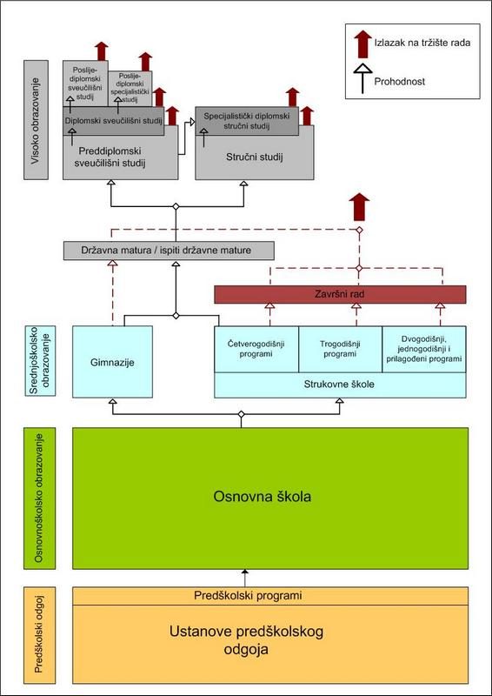
ODGOJNO - OBRAZOVNI SUSTAV U RH
PROHODNOST SUSTAVA

Slide 10
ODGOJNO - OBRAZOVNI SUSTAV U RH – IZVORI INFORMACIJA ZA SAVJETOVANJE UČENIKA OŠ
BROŠURA „KAMO NAKON OSNOVNE ŠKOLE? ” (www.hzz.hr)
Hrvatski zavod za zapošljavanje svake godine objavljuje regionalne brošure za pet Hrvatskih regija o mogućnostima upisa učenika u srednje škole. U brošurama se nalaze opisi zanimanja, informacije o uvjetima upisa, stipendijama, školama i programima obrazovanja, učeničkim domovima, najtraženijim zanimanjima te uslugama profesionalnog usmjeravanja Hrvatskoga zavoda za zapošljavanje.
Struktura razrednih odjela i broja učenika I. razreda srednjih škola (uključuje naziv škole i obrazovnog programa, šifru i trajanje programa, broj razrednih odjela i učenika) – Narodne novine (sredinom svibnja)
Jedinstveni popis zdravstvenih zahtjeva srednjoškolskih obrazovnih programa u svrhu upisa u I. razred srednje škole

Slide 11

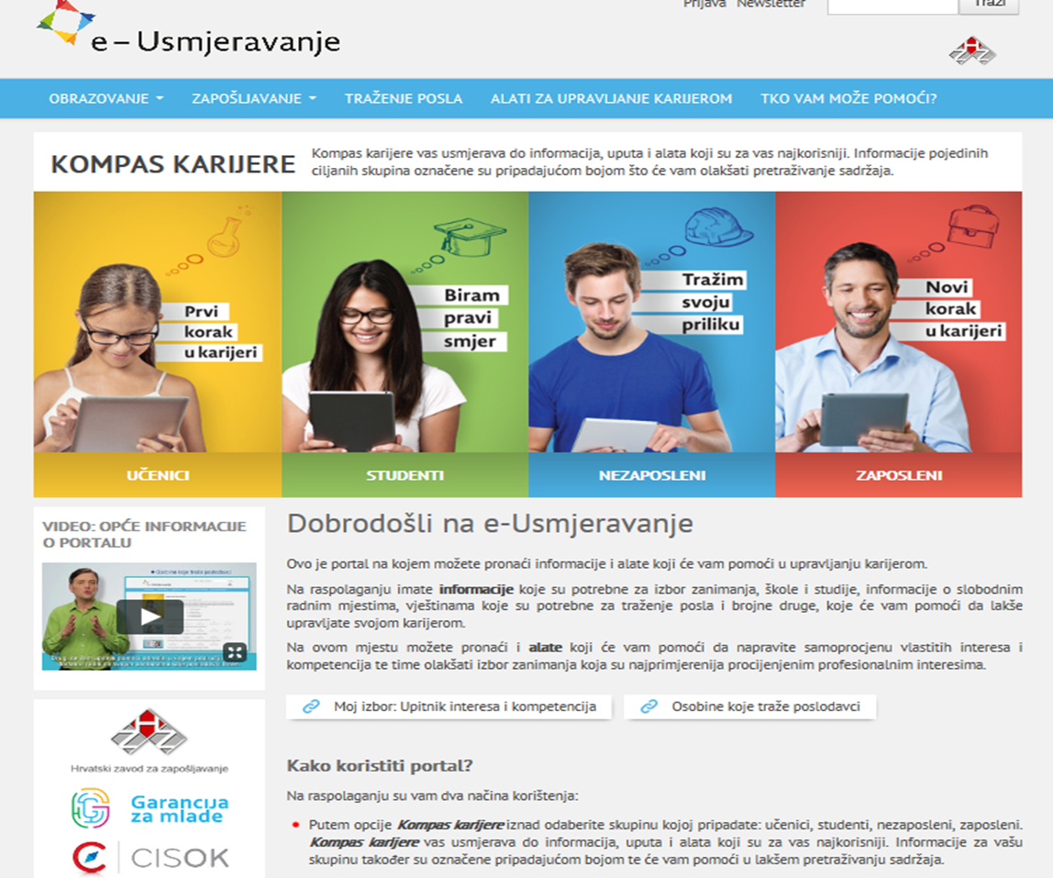
BROŠURA – Kamo nakon OŠ?

Slide 12
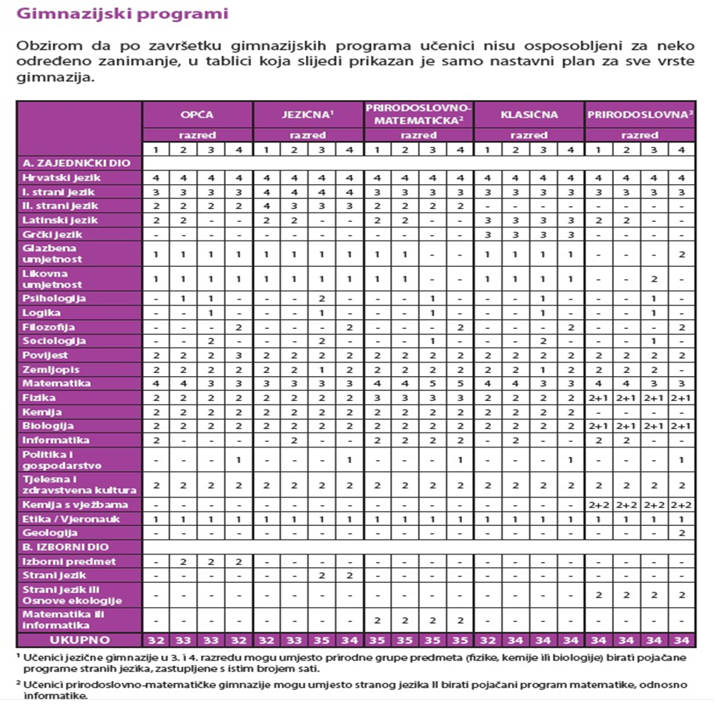
BROŠURA – Kamo nakon OŠ?

Slide 13
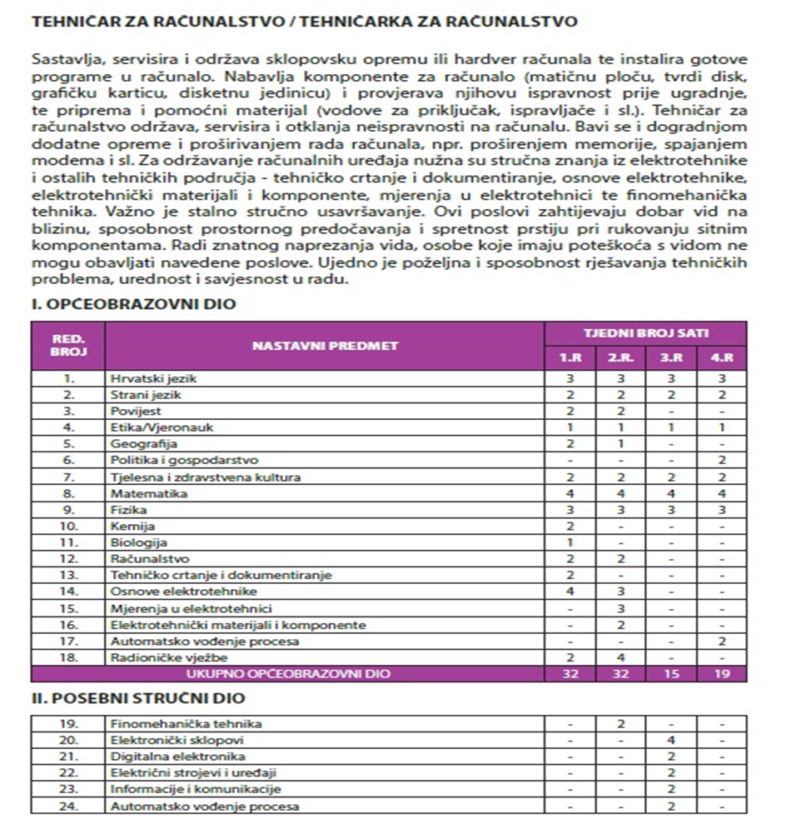
BROŠURA – Kamo nakon OŠ?

Slide 14
E-USMJERAVANJE – TESTOVI I UPITNICI

Slide 15
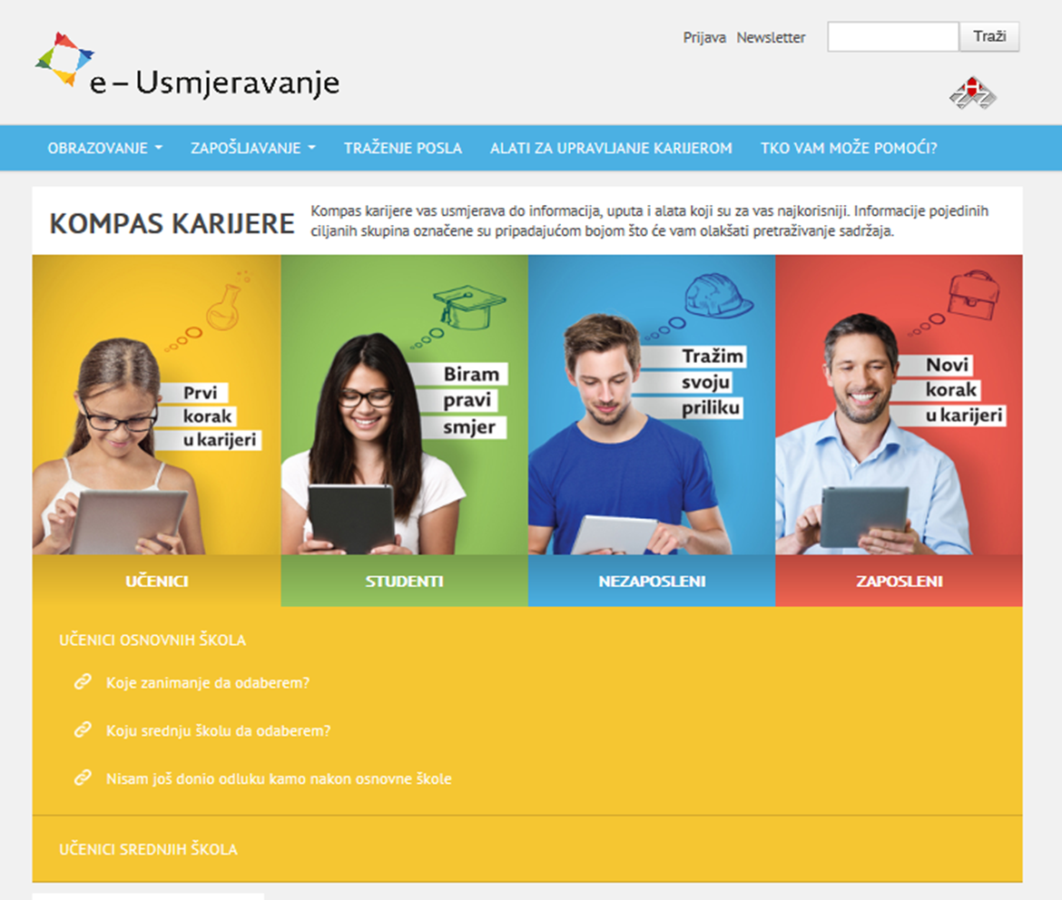
E-USMJERAVANJE – TESTOVI I UPITNICI

Slide 16
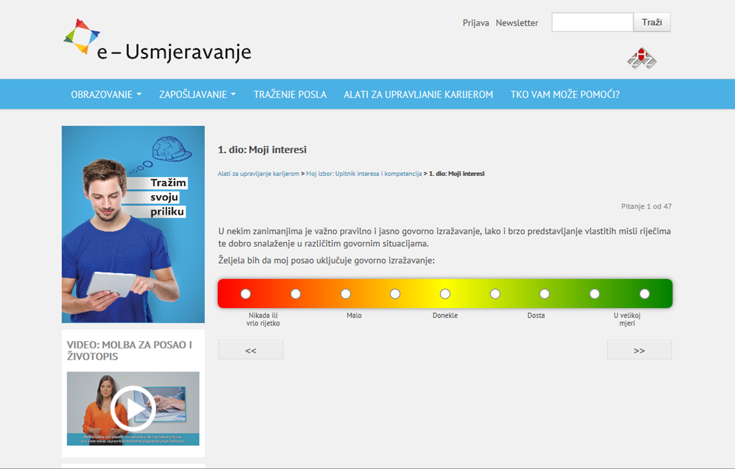
E-USMJERAVANJE – TESTOVI I UPITNICI

Slide 17
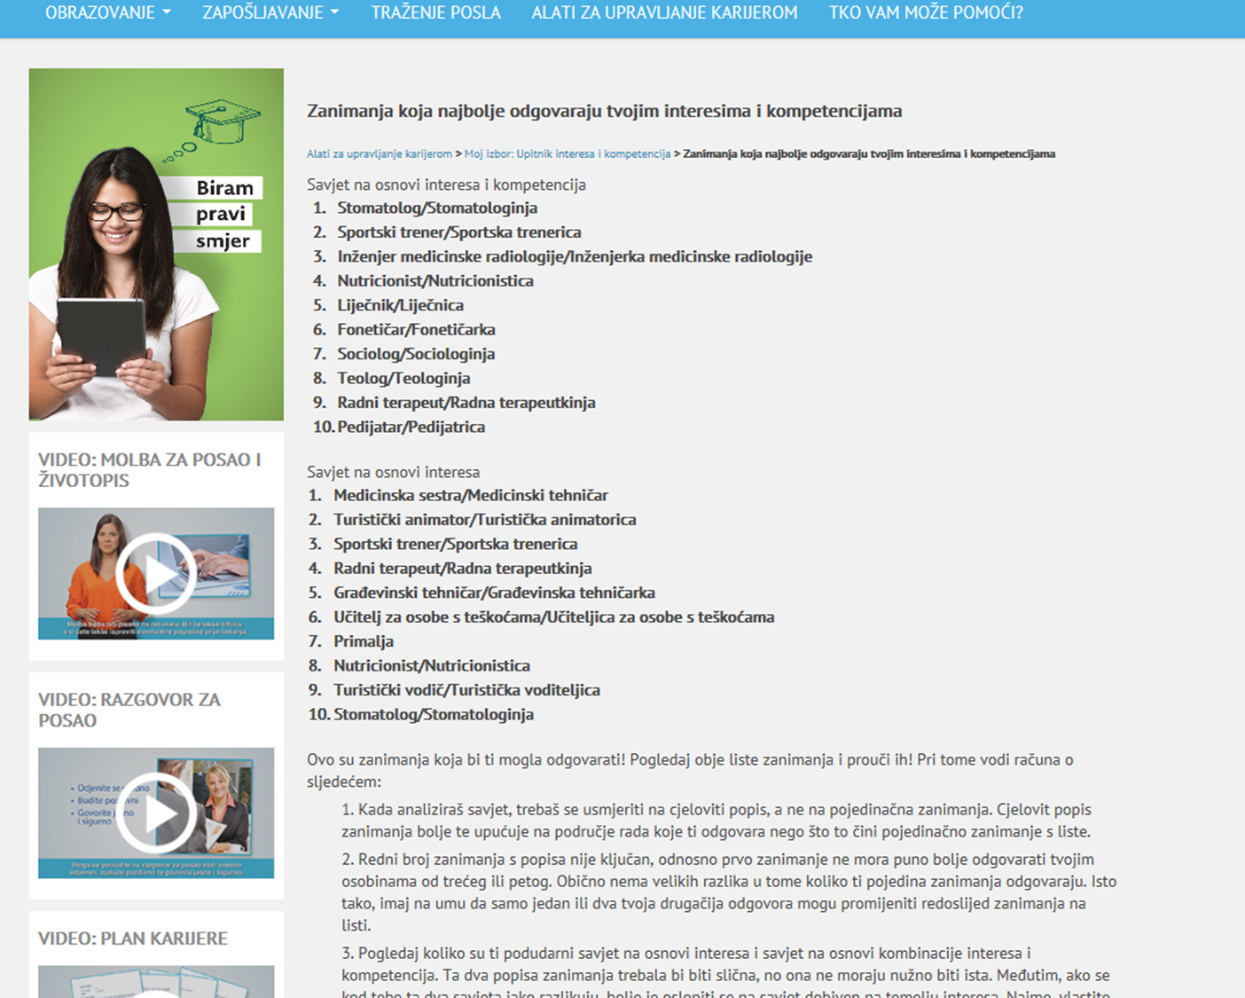
E-USMJERAVANJE – TESTOVI I UPITNICI

Slide 18
ALATI ZA UPRAVLJANJE KARIJEROM

Slide 19
POTRAŽNJA NA TRŽIŠTU RADA – IZVORI INFORMACIJA
PREPORUKE ZA OBRAZOVNU UPISNU POLITIKU I POLITIKU STIPENDIRANJA – HRVATSKI ZAVOD ZA ZAPOŠLJAVANJE
analiza i prognoza potreba tržišta za pojedinim zvanjima
izdaju se svake godine, dostupne na hzz.hr
STATISTIKA ON-LINE - Interaktivna statistička baza podataka
www.statistika.hzz.hr
- primjer: broj prijavljenih nezaposlenih školskih pedagoga
- 2010. g: 45
- 2016. g: 142

Slide 20
POTRAŽNJA NA TRŽIŠTU RADA – IZVORI INFORMACIJA
STIPENDIJE GRADA ZAGREBA, ŽUPANIJA, MINISTARSTAVA I DRUGIH NEVLADINIH UDRUGA ZA UČENIKE SREDNJIH ŠKOLA
pr. za 2016/17 g. – Grad Zagreb stipendira 17 deficitarnih zanimanja za potrebe obrtništva (pr. zidar, galanterist, bravar) – u prvom razredu stipendija iznosi 900 kuna mjesečno, u drugom 1.200 kuna, a u trećem 1.600 kuna mjesečno
BESPLATNI ZDRAVSTVENI PREGLEDI ZA DOBIVANJE LIJEČNIČKE SVJEDODŽBE ZA DEFICITARNA OBRTNIČKA I INDUSTRIJSKA ZANIMANJA
pr. HZZ – RU Zagreb za 2016.g.: tesar, zidar, bravar, elektroinstalater, mesar, armirač,limar, fasader, krovopokrivač, keramičar, kovinotokar, staklar, podopolagač, zlatar

Slide 21
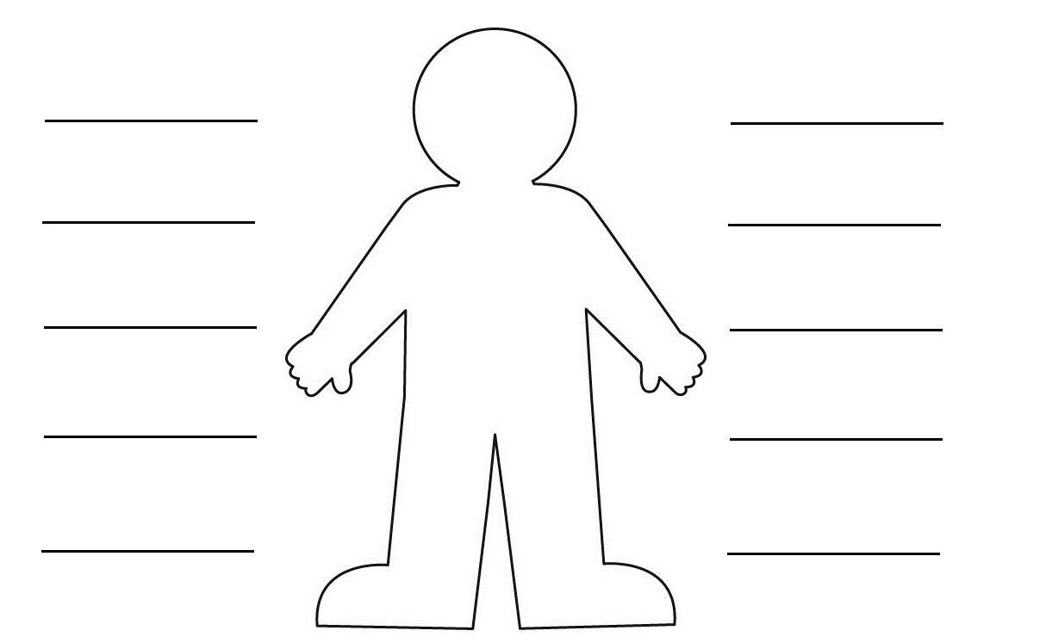
VJEŽBA: O ČEMU JE VAŽNO VODITI RAČUNA KOD ODABIRA SŠ?
Zadatak: na prazne crte upišite što više faktora ključnih za odabir srednje škole

Slide 22

VJEŽBA: KOMPONENTE
PROF. USMJERAVANJA
1. SPOSOBNOSTI i VJEŠTINE
  Intelektualne
  Motoričke
  Senzorne
  /sposobnosti određuju ono što osoba može učiniti i predstavljaju jedan od osnovnih čimbenika za uspješno obavljanje nekog zanimanja i stjecanja vještina/
  2. OSOBINE LIČNOSTI (pr. ekstravert/introvert)
  /važno je osobine koje imamo uskladiti s tipom posla koji obavljamo/
  3. VRIJEDNOSTI – ljudi se razlikuju po svojem sustavu vrijednosti
  /stavovi ili uvjerenja o tome što je ispravno, dobro ili poželjno – pr. bogatstvo i slava, pomaganje bolesnima i nemoćnima, materijalna dobit, pustolovina, opasnost…/
  4. INTERESI
  /trajnije usmjerenosti pojedinca na neke sadržaje i aktivnosti te spremnost da se tim sadržajima bavi/

Slide 23
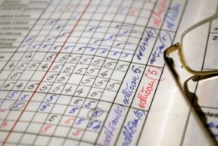
VJEŽBA: KOMPONENTE PROFESIONALNOG USMJERAVANJA
  5. ZDRAVSTVENO STANJE
  /zdravstveni zahtjevi i funkcionalne sposobnosti potrebne za obrazovne programe/
6. POTREBE DRUŠTVA /tržište rada, potrebe lokalne sredine/
7. SVIJET RADA /upoznati uvjete rada i opise zanimanja/
8. ISTRAŽITI ZVANJA I ZANIMANJA
CILJ → buduće ZANIMANJE
SREDSTVO → ŠKOLA (ZVANJE)
9. OBRAZOVNA I DRUGA POSTIGNUĆA I USPJEH UČENIKA U OSNOVNOJ ŠKOLI
10. SOCIO-EKONOMSKE I OBITELJSKE PRILIKE
11. MIŠLJENJE OSOBA UKLJUČENIH U PRAĆENJE DJETETA (roditelja, stručnog suradnika u školi, liječnika, logopeda, psihologa, profesora i razrednika)
12. RADNE NAVIKE DJETETA

Slide 24
NAJČEŠĆE POGREŠKE PRI IZBORU ZANIMANJA/ŠKOLE
Nepoznavanje zanimanja i školskih programa
Jednostrano poznavanje zanimanja
Precjenjivanje i podcjenjivanje vlastitih sposobnosti
Želje i zahtjevi roditelja nisu u skladu s učenikovim sposobnostima
Izbor škole radi prijateljstva
Najbliža škola
Moderna zanimanja
Muško-ženska zanimanja
Potrebe društva
Opći programi – zbog nedostatka interesa općenito ili za usmjeravanjem

Slide 25
VJEŽBA - priče
Grupni rad – primjeri iz prakse
Svaka grupa diskutira o dobivenom primjeru i na flip chart papiru prezentira dijete, predlaže 3 programa obrazovanja i obrazlaže zbog čega su odabrana ta tri prijedloga.
Alati za pomoć: brošura za upise „Kamo nakon osnovne škole?”, Struktura razrednih odjela i broja učenika I. razreda srednjih škola za školsku godinu 2016/2017.
Predviđeno vrijeme rada: 45 min (15 min diskusija unutar grupa, 30 min prezentacija)

Slide 26
RADIONICA – NEODLUČNI UČENICI
Marina, 14 god.
Zovem se Marina. Imam 14 godina i obožavam slušati muziku. Glazba me inspirira da crtam, slikam i izrađujem predmete iz recikliranog materijala. Svo slobodno vrijeme provodim s prijateljima: šetamo, pričamo, izlazimo. Nisam baš sportski tip, ali volim plesati. Joga mi je isto super.
Odmalena slabije vidim na oba oka, ali su mi rekli da će se to ispraviti kad narastem. Nosim naočale i s njima sasvim dobro vidim.
U školi imam dobre ocjene, prolazim s četiri, ali se ne ističem na nastavi. Uglavnom slušam, a kad mi je dosadno crtkaram po uglovima bilježnice. Volim crtati ljude i stripove. Kod kuće se teško natjeram da učim ali kad treba mogu zapeti. Ne volim vrijeme provoditi na kompjuteru niti gledam televiziju (samo par najdražih serija, tu i tamo filmove i koncerte). Zamišljam kako ću jednog dana imati puno slobodnog vremena da se i dalje mogu posvetiti onome što volim – crtanju.

Slide 27
RADIONICA – NEODLUČNI UČENICI
BRUNO
Zovem se Bruno. Imam 14 godina, zanima me puno stvari. U slobodno vrijeme sam na kompjutoru, izlazim s prijateljima, učim još francuski, idem na gitaru i u geografsku grupu u školi. Jako me zanimaju kretanja planeta. Bavim se i košarkom, a ljeti često kampiram s obitelji. Volim životinje.
U školi prolazim s 5 i sve mi podjednako dobro ide. Posebno mi dobro idu strani jezici, geografija i tehnički. Iz geografije već tri godine zaredom idem na natjecanja. Želio bih studirati, a kad odrastem htio bih putovati svijetom i istraživati.
Zdrav sam, iako sam kao mali često bio u bolnici zbog problema sa srcem. Sada je sve u redu, ali moram se paziti i ne smijem se fizički jako naprezati.

Slide 28
RADIONICA – NEODLUČNI UČENICI
IVONA
Zovem se Ivona. Imam 14 godina i idem u 8. razred. Volim se družiti s par najboljih prijateljica, ali ne volim velika društva, buku ni gužvu. Nisam jako spretna pa se ne bavim niti jednim sportom. Radije slušam glazbu, gledam filmove i jako volim ići u kino. S prijateljicama volim šetati po trgovinama.
Ni jedan mi predmet nije jako drag, i ništa me posebno ne zanima. Matematika i fizika mi nisu nimalo drage, a imam i slabe ocjene iz tih predmeta. Na polugodištu uvijek prođem s trojkom, ali se na kraju godine uvijek potrudim da bude četvorka. Volim još pjevati, rolati se i igrati badminton s bratom. Voljela bih putovati i pomagati ljudima. Dvije moje najbolje prijateljice žele upisati gimnaziju, pa i ja razmišljam o tome.
Ne sviđa mi se kako izgledam, a zbog debljine moram paziti što jedem i izbjegavati slatko. Inače sam zdrava.

Slide 29
RADIONICA – NEODLUČNI UČENICI
ANTONIO
Zovem se Antonio. Idem u osmi razred i u slobodno vrijeme s prijateljima rastavljam i sastavljam elektromotore. Čini mi se da bih to mogao raditi svaki dan. Bratić mi ima autolimariju pa preko praznika i njemu pomažem oko auta.
Prolazim s trojkom. Ne učim redovito, samo dan prije ispita. Ne volim strane jezike, ali su mi tehnički i informatika super. Matematika bi mi bolje išla kada bih više radio.
Alergičan sam na životinjsku dlaku, mlijeko, jaja, pelud i trave, a pogotovo na ambroziju. Zbog toga po potrebi uzimam tablete i onda je sve u redu.
Želio bih jednog dana imati svoju radnju za popravke. Tati uglavnom pomažem kad treba po kući nešto popravljati, ali najradije mlađem bratu rastavim igračke, aute i njihove motore, te sam smišljam nove.

Slide 30
RADIONICA – UČENICI S TEŠKOĆAMA
LORENA
Lorena dolazi iz cjelovite podupiruće obitelji, prolazi sa stabilnom četvorkom i od kraja 6. razreda ima prilagođeni program, jer kako kaže, nije željela ići na popravni iz matematike. Timska preporuka je glasila: „S obzirom na rezultate dobivene obradom, preporučamo redovitu pomoć u savladavanju težih predmeta uz poticanje interesa za stjecanje znanja te dovoljan broj ponavljanja gradiva kako bi ga upamtila i bila sigurnija u njegovoj reprodukciji.”
Inače nema zdravstvenih tegoba, kaže da je u međuvremenu stekla radne navike, te se želi upisati u srednju školu koja bi joj omogućila da se bavi poslom koji je zanima, a to je odgajateljica u vrtiću. U slobodno vrijeme šeće svog psa, druži se s prijateljicama, pomaže u kućanskim poslovima te malo crta.

Slide 31
RADIONICA – UČENICI S TEŠKOĆAMA
IVAN
Ivan je petnaestogodišnjak čija majka radi njegovih poteškoća u razvoju – elementi autizma te mješoviti poremećaj govornog razumijevanja i izražavanja koristi pravo na skraćeno radno vrijeme. Također, u školi ima asistenta te nastavu od prvog razreda pohađa po prilagođenom programu. Prolazi s odličnim uspjehom, redovito ide kod audiorehabilitatora te ima brižne roditelje visoko angažirane oko njegovog obrazovanja i školskog uspjeha. Komunikacija s Ivanom je izuzetno otežana, ukoliko ne odgovara s „ne znam” govor mu je karakteristično dislaličan, uz izražene tikove. Ispitivane kognitivne sposobnosti su granične, uz prisutstvo velikih zaostataka u numeričkim, verbalnim i spacijalnim sposobnostima. Majka je već kontaktirala školu Ruđer Bošković želeći se informirati na koji način mu oni planiraju prilagoditi program u pojediniim zanimanjima. Navodi da nije motorički spretan, ne može niti oguliti krumpir, ali da može ako ništa drugo biti vozač taksija, jer navigacija danas odradi sve.

Slide 32
RADIONICA – UČENICI S TEŠKOĆAMA
DENIS
Denis je senzibilan dječak, suradljiv i dobrohotan u nastupu, razvijenih radnih navika. U slobodno vrijeme pomaže u obiteljskom gospodarstvu, gotovo svakodnevno vozi traktor te skrbi se o peradi, svinjama i kravama. Obiteljski odnosi su narušeni, iako on to negira. Prolazi s dobrim uspjehom, a školu od prvog razreda pohađa po prilagođenom programu. Kod kuće ga savjetuju da ide isključivo za pomoćna zanimanja, jer neće morati puno učiti i moći će im više pomagati. On želi postati kuhar jer mu je to zabavno, već skoro svakodnevno kuha za obitelj, a zna peči i par vrsta kolača –recepte zna napamet. Do sada nije značajnije bolovao niti se liječio.

Slide 33
RADIONICA – UČENICI S TEŠKOĆAMA
ANA-MARIJA
Ana-Marija je učenica koja nastavu pohađa po redovnom programu uz individualiziran pristup od petog razreda, a zbog mješovitog poremećaja vještina učenja te emocionalnih poteškoća (u smislu nesigurnosti, plahosti, senzibilnosti, ispitne anksioznosti). Roditelji su odbili odgodu upisa u prvi razred škole, a djevojčica uz veliko zalaganje i pomoć pri učenju i zalaganje uspijeva proći s prosjekom 3,6. U zdravstvenom statusu prisutna je stečena deformacija udova, kukova i stopala te je u redovitoj kontroli ortopeda. Čita uz puno grešaka i vrlo tiho, a osnovne računske operacije još nisu savladane: djevojčica zbraja na prste do deset – i kada nije uspješna u tome – rasplače se.
I roditelji i djevojčica inzistiraju na medicinskoj školi.

Slide 34
IZAZOVI U RADU – PRIMJERI IZ PRAKSE I RASPRAVA
dokumentacija (stara, nepotpuna) – timska, zdravstvena (pr. dijete na osnovu jednog postignuća sa 7 godina pohađa školu po posebnom programu 8 godina)
Nezadovoljavajuća suradnja s dionicima prof. usmjeravanja (pr. roditeljima )
Moguća simulacija i disimulacija poteškoća
Nedostupnost relevantnih informacija o obrazovnom sustavu i tržištu rada
Dostupnost određenih obrazovnih programa (pr. djevojčice slabijeg školskog uspjeha sa zdravstvenim teškoćama)
Promjenjivost u samom obrazovnom sustavu, uvjetima i dokumentaciji
Potreba za savjetovanjem „u zadnji čas”, neinformiranost učenika

Slide 35
PROSTOR ZA RAZVOJ
Ranije intervencije – početi sa informiranjem učenika već od 5. razreda osnovne škole
Bolja komunikacija i suradnja na relacijama roditelji – razrednici – stručna služba – savjetnici za profesionalno usmjeravanje - MZOS
Stručna usavršavanja svih dionika profesionalnog usmjeravanja

Slide 36
CJELOŽIVOTNO OBRAZOVANJE
Svi oblici učenja tijekom života čija je svrha stjecanje i unapređivanje kompetencija za osobne, društvene i profesionalne potrebe
Konkurentnost i jedinstvenost na tržištu rada
Republika Hrvatska je od 2011. godine uključena u rad Europske mreže politika cjeloživotnog profesionalnog usmjeravanja (engl. European Lifelong Guidance Policy Network – skr. ELGPN), koja je utemeljena 2007. godine na inicijativu Europske komisije s ciljem ujednačavanja politika cjeloživotnog profesionalnog usmjeravanja u području zapošljavanja i obrazovanja u zemljama članicama EU.

Slide 37
CJELOŽIVOTNO OBRAZOVANJE - CILJ
RAZVOJ VJEŠTINA:
Razvoj baznih vještina (numeričkih i literarnih) i tržištu relevantnih vještina (digitalne, prenosive, specifične)
Kvalitetna identifikacija i adekvatno korištenje vještina
Bolje razumijevanje vještina potrebnih na tržištu rada i ponuda obrazovanja u skladu s tim

Slide 38


www.hzz.hr *** www.cisok.hr
Kontakti:
Terezija Horvat – terezija.horvat@hzz.hr
Mateja Tolj – mateja.tolj@hzz.hr
HVALA NA POZORNOSTI!

